Slide 1
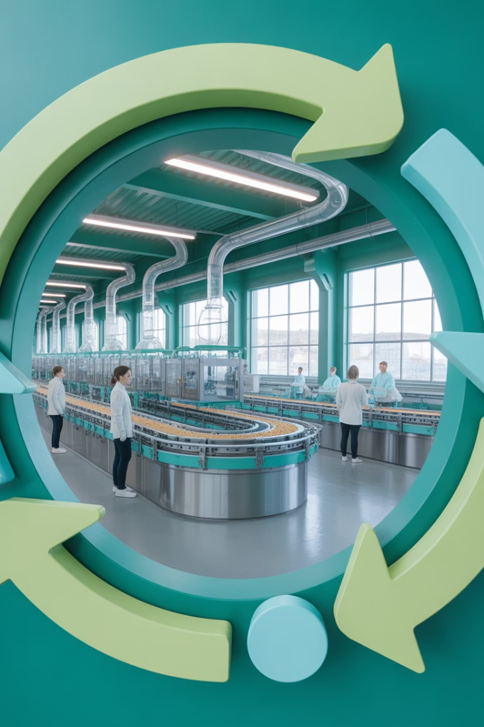
Cirkulární audit – chytrý nástroj pro úspory ve vaší potravinářské firmě
Vítejte na semináři zaměřeném na praktické využití cirkulárního auditu v potravinářských podnicích. Během následujících minut Vám představím efektivní nástroj, který může významně snížit vaše provozní náklady a zároveň přispět k udržitelnějšímu provozu.
Tento seminář je určen především pro majitele a vedoucí pracovníky menších a středních potravinářských firem, kteří hledají způsoby, jak optimalizovat svou výrobu, snížit plýtvání a najít nové příležitosti pro své podnikání.

Slide 2
Proč se o cirkulární audit zajímat?
Tlak na snižování odpadu
Rostoucí požadavky od zákazníků, obchodních partnerů i legislativy na ekologičtější provoz a minimalizaci odpadu.
Finanční výhody
Snížení nákladů na likvidaci odpadu, úspory energie a surovin, nové zdroje příjmů z vedlejších produktů.
Konkurenční výhoda
Možnost odlišit se od konkurence a posílit svou pozici na trhu díky udržitelnějšímu přístupu k podnikání.
Za posledních 10 let se dramaticky změnily požadavky na potravinářské podniky. Dnes více než kdy jindy čelíme tlaku na efektivnější využívání zdrojů. Cirkulární přístup představuje způsob, jak v tomto prostředí nejen obstát, ale i prosperovat.

Slide 3
Co je to cirkulární audit?
Analýza toků
Odpadové hospodářství
Návrhy řešení
Podrobné zmapování toků energie, surovin a vody ve vašem provozu. Identifikace míst, kde dochází k plýtvání nebo neefektivnímu využívání zdrojů.
Konkrétní doporučení pro optimalizaci procesů, snížení nákladů a zavedení cirkulárních principů. Včetně ekonomického zhodnocení a návratnosti investic.
Komplexní přehled vznikajících odpadů, jejich množství a současných způsobů nakládání s nimi. Hledání potenciálu pro redukci nebo další využití.
Cirkulární audit není kontrola ani hrozba pro váš podnik - je to nástroj, který vám pomůže identifikovat příležitosti ke zlepšení. Nejde o to hledat chyby, ale o nalezení potenciálu pro úspory a inovace ve vašem provozu.
Výsledkem auditu je jednoduchý a přehledný dokument, který vám ukáže, kde jsou úniky, jak můžete šetřit či lépe využívat své zdroje, a to vše podložené konkrétními čísly o návratnosti a přínosech.

Slide 4
Přínosy cirkulárního auditu
Marketing a image
Argument pro zákazníky a partnery
Nové příležitosti
Využití zbytků jako nových produktů
Úspora nákladů
Snížení výdajů za energie, materiál a odpad
Implementace doporučení z cirkulárního auditu přináší trojí užitek. Primárně jde o finanční úspory - snížíte náklady na energie, suroviny i likvidaci odpadu. Zároveň můžete objevit nové zdroje příjmů díky přeměně dosud nevyužívaných zbytků na vedlejší produkty.
Neméně důležitým přínosem je posílení vaší pozice na trhu. Ekologicky odpovědný přístup je stále významnějším faktorem při rozhodování zákazníků, můžete ho využít jako argument při jednání s úřady a zvyšuje vaše šance na získání dotací.

Slide 5
Reálný příklad z praxe
Výchozí situace
Zbytkový chléb končící v odpadu
Řešení z auditu
Sušení a mletí pro krmné směsi
Výsledek
-80% odpadu, +40 000 Kč ročně
Podívejme se na konkrétní případ malé pekárny, která díky cirkulárnímu auditu dokázala proměnit problém v příležitost. Původně veškerý neprodaný chléb končil v komunálním odpadu, což představovalo nejen ekologickou zátěž, ale i zbytečné náklady.
Na základě doporučení z auditu pekárna zavedla jednoduchý proces sušení a rozemletí zbytkového chleba, čímž vytvořila hodnotnou příměs do krmných směsí. Výsledkem bylo snížení objemu odpadu o 80 % a nový příjem ve výši 40 000 Kč ročně, což při minimálních vstupních investicích představovalo vynikající návratnost.

Slide 6
Jak začít s cirkulárním přístupem
Identifikujte oblasti s největším odpadem
Analyzujte své vedlejší produkty
Přehodnoťte své náklady
Projděte si všechny "zbytky" z vaší výroby a zamyslete se, zda by nemohly být využity jinak než dosud. I zdánlivě bezcenný odpad může mít potenciál stát se surovinou.
Identifikujte oblasti, kde platíte za něco, co by mohlo být využito efektivněji nebo recyklováno. Často jde o energie, vodu nebo obalové materiály.
Zaměřte se na místa ve vaší výrobě, kde vzniká nejvíce odpadu nebo kde dochází k největšímu plýtvání zdroji. Často jde o několik klíčových bodů, které tvoří většinu problému.
Začít s cirkulárním přístupem nemusí být složité. Stačí si položit několik základních otázek o vašem provozu a odpovědi na ně vám ukážou, kde hledat potenciál pro zlepšení. Můžete začít i malými kroky – i drobné změny mohou přinést významné úspory.

Slide 7
Praktické kroky k implementaci
Provedení auditu
Interní analýza nebo spolupráce s externím odborníkem na cirkulární ekonomiku. Komplexní zmapování toků materiálů a energií ve firmě.
Vypracování strategie
Stanovení priorit a vytvoření plánu implementace změn. Zaměření na opatření s nejvyšším potenciálem úspor a nejrychlejší návratností.
Postupná implementace
Zavádění navržených řešení do praxe, od jednodušších po komplexnější. Průběžné vyhodnocování účinnosti a případné úpravy postupů.
Monitoring a optimalizace
Sledování dosažených výsledků, měření úspor a identifikace dalších příležitostí ke zlepšení. Kontinuální proces zdokonalování.
Realizace cirkulárního přístupu je postupný proces, který začíná důkladnou analýzou současného stavu.
Ať už se rozhodnete provést audit vlastními silami, nebo využijete služeb odborníků,
důležité je systematicky mapovat toky materiálů a identifikovat příležitosti pro zlepšení.

Slide 8
Shrnutí přínosů cirkulárního auditu
Marketingové přínosy
Úspora nákladů na odpad
Příjmy z vedlejších produktů
Efektivnější využití surovin
Snížení spotřeby energie
Cirkulární audit představuje rychlou a efektivní revizi vaší výroby s jasným cílem najít úspory a nové příležitosti. Nejde o složitý proces
vyžadující rozsáhlé odborné znalosti – stačí ochota dělat věci chytřeji a efektivněji.
Jak ukazuje graf, největší přínosy obvykle spočívají v úsporách nákladů na likvidaci odpadu a spotřebu energií. Významný potenciál však představuje i efektivnější využití surovin a možné příjmy z prodeje dosud nevyužívaných vedlejších produktů.

Slide 9
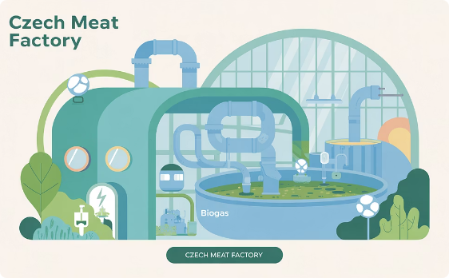
Případové studie úspěšných implementací
Mlékárna Vysočina
Zpracovna ovoce Jižní Morava
Masokombinát Střední Čechy
Využití syrovátky pro výrobu proteinových nápojů namísto likvidace jako odpadu. Roční úspora: 350 000 Kč, nový produkt s obratem 1,2 mil. Kč ročně.
Zavedení systému recyklace procesní vody při mytí ovoce. Snížení spotřeby vody o 70%, návratnost investice 14 měsíců.
Využití organických zbytků pro výrobu bioplynu. Pokrytí 40% vlastní spotřeby energie, snížení nákladů na likvidaci odpadu o 60%.
Tyto případové studie ukazují různorodost řešení, která mohou vzejít z cirkulárního auditu. Každý potravinářský podnik má specifické podmínky a možnosti, ale téměř vždy existuje potenciál pro zlepšení a úspory.
Všimněte si, že nejúspěšnější projekty často kombinují environmentální přínos s jasným ekonomickým ziskem, ať už formou úspor nebo vytvoření nových příjmových toků.

Slide 10
Pokud Vás téma zaujalo, chtěli by jste odbornou pomoc,
NEVÁHEJTE NÁS KONTAKTOVAT:
Petr Hrdlička 📞 +420 606 76 11 21 ✉️ hrdlicka@merkurconsulting.cz
Kamila Hrdličková 📞 +420 720 70 58 20 ✉️ hrdlickova@merkurconsulting.cz
🌐 www.merkurconsulting.cz
Cirkulární audit není drahý a zkušenosti ukazují, že se zpravidla zaplatí do tří měsíců díky identifikovaným úsporám a novým příležitostem.

